Slide 2
MPE
‘‘
Os esforços para melhorar o ambiente de negócios das MPE trará resultados para todo ecossistema empreendedor no estado do Paraná.
’’

Slide 4
FOPEME – Projetos de Lei de Fundos previstos na LC 163/2013
ELSON H. TEIXEIRA
CRA 7555/90
Coordenador de Atendimento ao Cliente & Expansão Regional
Representante da Fomento no FOPEME
Representante da Fomento no Conselho da MPI/FIEP
Atuação no mercado financeiro desde 1984
Pós graduado em Adm. Industrial (UFPR)
Pós graduado em Qualidade e Produtividades (FAE)
MBA em Marketing (FGV/Rio)
Mestrando em Des. Econômico (UFPR)

Slide 5
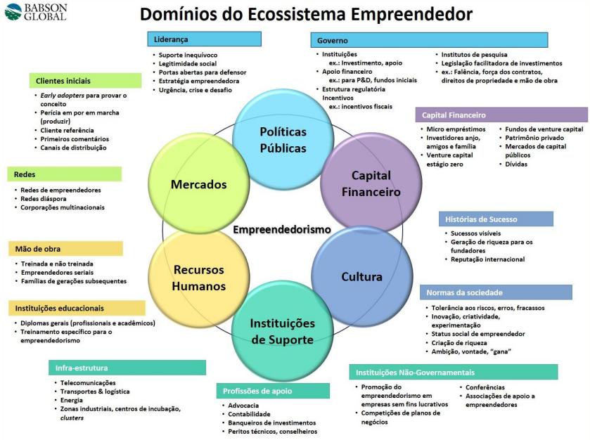
BABSON COLLEGE
Instituição fundada em 1919 orgulha-se de ser a primeira a ensinar empreendedorismo
É lá que vão estudar alguns dos jovens que sonham em mudar o mundo

Slide 6
Nossos Esforços e Resultados
Volume de recursos liberados aos municípios em 2016 foi recorde atingindo R$ 275,3 milhões
Recursos liberados a empresas de todos os portes em 2016 já ultrapassam R$ 110 milhões
A carteira de crédito da Fomento Paraná chegou a R$ 1,1 bilhão – alta de 17% até novembro.
Novo sistema informatizado para microcrédito – alta de 50% no volume de financiamentos.
Implantamos a linha BNDES MPE Aprendiz para capital de giro, com foco em MPE.
Implantamos o FGI, que possibilita garantias em financiamentos BNDES, com foco em MPE.
Criamos a linha Banco do Empreendedor – Energia, para financiar equipamentos de geração de energia de fontes renováveis.
Investimos R$ 4,5 milhões com recursos da própria Fomento em 2 fundos FIP (Criatec 3 e Fundo Sul de Inovação).

Slide 7
Ecossistema de Empreendedorismo
FUNDO SUL DE INOVAÇÃO
Fundos FIP

Slide 8
Fundos com Aporte da Fomento Paraná
Fundos de Investimento em Participações (FIP) - Fomento Paraná quotista
FUNDO
Patrimônio | R$ 200 milhões BNDES R$ 120 milhões Fomento R$ 1,5 milhão | R$ 50 milhões FINEP R$ 30 milhões Fomento R$ 3 milhões
FUNDO SUL DE INOVAÇÃO

Slide 9
Fundos com Aporte da Fomento Paraná
Atuação Regional dos Fundos
FUNDO
Estados alvo | Rio Grande do Sul Paraná São Paulo Minas Gerais Rio de Janeiro Distrito Federal Goiás Bahia Ceará Rio Grande do Norte | Paraná Santa Catarina Rio Grande do Sul
FUNDO SUL DE INOVAÇÃO

Slide 10
Fundos com Aporte da Fomento Paraná
Áreas Prioritárias
FUNDO
Foco | TIC Novos Materiais Biotecnologia Nanotecnologia Agronegócios | Negócios Inovadores, Com alto potencial de crescimento, Mercado global
FUNDO SUL DE INOVAÇÃO

Slide 11
Fundos com Aporte da Fomento Paraná
Porte das Empresas Alvo para Investimento
FUNDO
Porte de empresas: | Receita máxima: R$ 12 milhões/ano Mínimo 25% em empresas que faturam até R$ 3 milhões/ano. | Receita máxima: R$ 16 milhões/ano Mínimo 20% em empresas que faturam até R$ 3,6 milhões/ano.
FUNDO SUL DE INOVAÇÃO

Slide 12
Ecossistema de Empreendedorismo
FUNDO SUL DE INOVAÇÃO

Slide 13
Comitê temático de Investimento e Financiamento
Comitê temático de Racionalização Burocrática
Comitê temático de Capacitação Empreendedora
Comitê temático de Tecnologia e Inovação
Comitê temático de Comércio Exterior
Comitê temático de Acesso a Mercados
Comitê temático de Acompanhamento Tributário

Slide 14
Comitê temático de Investimento e Financiamento
FAG/PR Fundo de Aval Garantidor das Microempresas e Empresas de Pequeno Porte do Estado do Paraná (art. 39 e 41) | FIME/PR Fundo de Inovação das Microempresas e Empresas de Pequeno Porte do Estado do Paraná (art. 38) | FCR/PR Fundo de Capital de Risco das Microempresas e Empresas de Pequeno Porte do Estado do Paraná (art. 44 e 45)
Finalidade de garantir os riscos de financiamentos e empréstimos concedidos às Microempresas e Empresas de Pequeno Porte. Importante ferramenta para o enfrentamento da dificuldade de MPE no acesso às linhas de financiamentos necessárias para o desenvolvimento e, como consequência, estimulará a atividade econômica paranaense. | Incentivar a prática inovadora como mecanismo de ampliação da competitividade das Microempresas e às Empresas de Pequeno Porte no âmbito do Estado do Paraná. Finalidade de financiar projetos de pesquisa, desenvolvimento e inovação, voltados para Microempresas e Empresas de Pequeno porte. | O FCR/PR irá adquirir por meio de Fundos de Investimento e Participações – FIP regulados pela Comissão de Valores Mobiliários - CVM, participação em empresas inovadoras, que atuem na resolução de problemas críticos para a sociedade, que sejam relevantes para a economia do Estado e que tenham perspectivas de rápido crescimento.

Slide 15
Comitê temático de Investimento e Financiamento
FAG/PR Fundo de Aval Garantidor das Microempresas e Empresas de Pequeno Porte do Estado do Paraná
Fundo de natureza contábil, com a finalidade de garantir os riscos de financiamentos e empréstimos concedidos às Microempresas e Empresas de Pequeno Porte. Importante ferramenta para o enfrentamento da dificuldade de MPE no acesso às linhas de financiamentos necessárias para o desenvolvimento e, como consequência, estimulará a atividade econômica paranaense. Fonte inicial de recursos: parte dos Juros s/capital próprio da Fomento Paraná.
STATUS: Desde 30/09 encontra-se na Casa Civil, aguardando análise e providências para envio à ALEP.

Slide 16
Comitê temático de Investimento e Financiamento
FIME/PR Fundo de Inovação das Microempresas e Empresas de Pequeno Porte do Estado do Paraná
Incentivar a prática inovadora como mecanismo de ampliação da competitividade das Microempresas e às Empresas de Pequeno Porte no âmbito do Estado do Paraná. Finalidade de financiar projetos de pesquisa, desenvolvimento e inovação, voltados para Microempresas e Empresas de Pequeno porte. Fonte inicial de recursos: 20% dos recursos destinados a projetos de inovação (art. 38 § 2º da LC 163/2013).
STATUS: em 09/12 será remetido à Casa Civil para análise e providências para envio à ALEP.

Slide 17
Comitê temático de Investimento e Financiamento
FCR/PR Fundo de Capital de Risco das Microempresas e Empresas de Pequeno Porte do Estado do Paraná
O FCR/PR irá adquirir por meio de Fundos de Investimento e Participações – FIP regulados pela Comissão de Valores Mobiliários - CVM, participação em empresas inovadoras, que atuem na resolução de problemas críticos para a sociedade, que sejam relevantes para a economia do Estado e que tenham perspectivas de rápido crescimento. Fonte inicial de recursos: parte dos Juros s/capital próprio da Fomento Paraná.
STATUS: Encontra-se no Gabinete do Procurador-Geral da PGE, aguardando o retorno do protocolado à Fomento Paraná com o parecer exarado pela Procuradoria.

Slide 18
Fundos de Investimento e Participações – FIP
Instrução CVM 391/2003 e suas atualizações
Critérios de controle e governança rígidos (CVM)
Fundo FIP só capta recursos após registro na CVM
Art. 2º O Fundo de Investimento em Participações (fundo), constituído sob a forma de condomínio fechado, é uma comunhão de recursos destinados à aquisição de ações, debêntures, bônus de subscrição, ou outros títulos e valores mobiliários conversíveis ou permutáveis em ações de emissão de companhias, abertas ou fechadas, participando do processo decisório da companhia investida, com efetiva influência na definição de sua política estratégica e na sua gestão, notadamente através da indicação de membros do Conselho de Administração.

Slide 19
Como funciona um fundo FIP
Fundo FIP investe na empresa
Empresa é acelerada
Fundo FIP “desinveste”
Fundo FIP retorna $ para Investidores

Slide 20
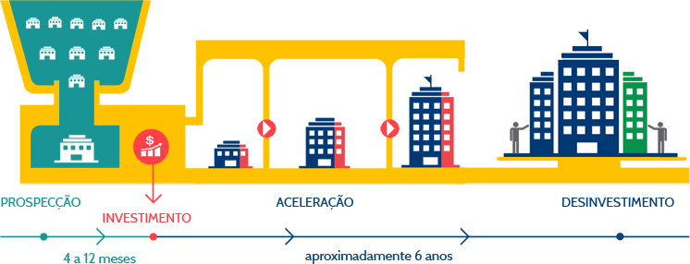
Ciclo até desinvestimento – Fundo FIP
Característica:
- empresas com alto potencial de valorização
- Setores considerados estratégicos pelo gestor do fundo

Slide 21
Investimento Fundo de Capital de Risco – FCR
FCR investe $ em fundo FIP
Fundo FIP investe na empresa
Empresa é acelerada
Fundo FIP “desinveste”
Fundo FIP retorna $$$$ para FCR

Slide 22
Comitê temático de Investimento e Financiamento
FAG/PR Fundo de Aval Garantidor das Microempresas e Empresas de Pequeno Porte do Estado do Paraná | FIME/PR Fundo de Inovação das Microempresas e Empresas de Pequeno Porte do Estado do Paraná | FCR/PR Fundo de Capital de Risco das Microempresas e Empresas de Pequeno Porte do Estado do Paraná
Fundo de natureza contábil, com a finalidade de garantir os riscos de financiamentos e empréstimos concedidos às Microempresas e Empresas de Pequeno Porte. Importante ferramenta para o enfrentamento da dificuldade de MPE no acesso às linhas de financiamentos necessárias para o desenvolvimento e, como consequência, estimulará a atividade econômica paranaense. | Incentivar a prática inovadora como mecanismo de ampliação da competitividade das Microempresas e às Empresas de Pequeno Porte no âmbito do Estado do Paraná. Finalidade de financiar projetos de pesquisa, desenvolvimento e inovação, voltados para Microempresas e Empresas de Pequeno porte. | O FCR/PR irá adquirir por meio de Fundos de Investimento e Participações – FIP regulados pela Comissão de Valores Mobiliários - CVM, participação em empresas inovadoras, que atuem na resolução de problemas críticos para a sociedade, que sejam relevantes para a economia do Estado e que tenham perspectivas de rápido crescimento.
A princípio, uma vez aprovados pela ALEP, podem ter alocação imediata de recursos.
Mobilização das entidades representadas no FOPEME para tramitação na ALEP.

Slide 23
Crédito na economia

Slide 24
Contatos
DIRETORIA DE MERCADO E REL. INSTITUCIONAIS – SETOR PRIVADO
Diretor – Luiz Renato Hauly
Assessora – Claudia Zilli Teixeira
Gerente – Richer Matos
Coord. Atend. ao Cliente & Expansão Regional – Elson Teixeira (41) 3235-7639
Central de Atendimento ao Cliente
(41) 3200-5900
falafomento@fomento.pr.gov.br
www.fomento.pr.gov.br

